Slide 1

MyPortfolio.ru
Атаев.Р.
Темиров.К.

Slide 2
Что представляет из себя проект:
Данный портал является веб-платформой для хранения, оценивания достижений и составления “рейтинга” на их основе. С помощью определённых критериев оценивания, каждая грамота, диплом, сертификат и.т.п. будут оцениваться, и заноситься в рейтинг.
Данный проект предназначен для пользователей, которые в данный момент времени ещё обучаются в школах, лицеях, интернатах, и прочих учебных заведениях, предназначенных для получение начального и среднего образования.

Slide 3
Шапка сайта(heder)

Slide 4
Рейтинги
Так что же такое "рейтинг"?
Рейтинг - список всех пользователей сайта загрузивших свои достижения, а так же ещё не успевших это сделать. Список будет отсортирован по возрастанию суммарно набранных пользователем баллов.
В рейтинге будут указываться имя, фамилия, год обучения(класс) пользователя указаные им при регистрации, а также количество набранных баллов.

Slide 5
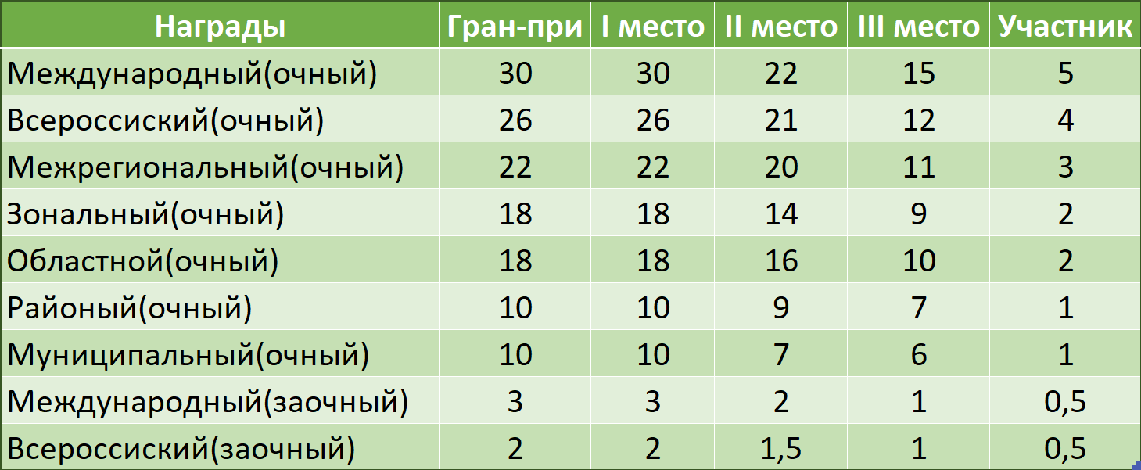
Критерии

Slide 6

Подвал(footer)

Slide 7
Спасибо за внимание!

